Slide 1
Planeación Agregada
IN4703
Gestión de Operaciones

Slide 2
Lineamientos de la Clase de Hoy
Proceso de Planeación entre Operaciones y Ventas
Estrategias de Ajuste de Demanda
Estrategias de Ajuste de Oferta
Técnicas Cuantitativas de Planificación Agregada
Planificación Agregada de Servicios y Yield Management

Slide 3
Planeación entre Operaciones y Ventas
¿Qué hace?: Determina la capacidad de recursos para satisfacer la demanda durante un horizonte de tiempo de mediano plazo (3 a 18 meses). En términos simples es buscar como hacer coincidir la oferta y la demanda dentro de la empresa.
Actores Típicos: Ventas, Operaciones, Finanzas y Desarrollo de Productos.
Planificación de Procesos
Largo
Plazo
Planificación de Capacidad Estratégica
Estimación y Manejo de la Demanda
Planificación Agregada
Plan de Ventas
Plan de Operaciones
Mediano
Plazo
Manufactura
Servicios
Plan Maestro
Planificación de Requerimientos de Materiales
Plan de Puesta de Ordenes
Plan de fuerza de trabajo y consumidores semanal
Corto
Plazo
Plan de fuerza de trabajo y consumidores diario

Slide 4
Planeación entre Operaciones y Ventas
Características:
  Horizonte típico: 12 meses (Entre 3 y 18 meses)
Agregación de productos en demanda y producción, Criterios (familias de productos):
  Tipo de demanda.
  Forma de producción.
  Costos.
Se maneja la oferta y en menor grado la demanda.

Slide 5
Planeación entre Operaciones y Ventas
Objetivos típicos:
  Maximización de beneficios (minimización de costos).
  Minimizar inventarios.
  Buen servicio.
  Flexibilidad en la producción futura.
  Buenas relaciones laborales.
  Restricciones:
    Deben ser consistentes con el nivel estratégico.
    Instalaciones se consideran fijas.

Slide 6
Planeación entre Operaciones y Ventas
El Proceso
Peldaño 5
Reunión Ejecutiva O&V Plan
Plan de Acciones de la Compañía
Peldaño 4
Primera Reunión O&V Plan
Peldaño 3
Alternativas, Que pasa si?, conceso
Planeación de la Oferta
Peldaño 2
Primer Paso de Plan de Operaciones
Planeación de la Demanda
Peldaño 1
Primer Paso de Plan de Ventas
Reportes de Fin de Mes
Correr Modelo Predictivo

Slide 7
Estrategias Proactivas de Manejo de Demanda
Desplazamientos de Demanda a través del tiempo:
  Incentivos para “Alisar” la demanda: Precios
    Ejemplos:
      Cines los días miércoles.
      Tarifas de hoteles fuera de temporada.
      Liquidaciones: venta de ropa en fin de temporada.
      Yield Management: líneas aéreas.
  Campañas Publicitarias:
    Ejemplos:
      Cosméticos
      Turismo
  Promociones de Ventas:

Slide 8
Estrategias Proactivas de Manejo de Demanda
Desplazamientos de Demanda a través del tiempo:
  Ventas pendientes:
    Ejemplo:
      Autos en Septiembre
Ofrecer productos y Servicios en ciclos contrarios a los actuales: Desarrollo de productos complementarios:
  Ejemplos:
    Restaurant tipo almuerzo ofrece comidas.
    Tiendas de deportes combinan ski con deportes náuticos.
Estrechar relaciones con proveedores para disminuir la distorción de la demanda a través de la cadena de suministro.

Slide 9
Estrategias de Ajuste de Capacidad
Nivelación de Producción
  Idea: Producir a un nivel constante y absorber las fluctuaciones de demanda utilizando el inventario
  Costos: Inventarios (Capital, Bodega, Pérdidas, Obsolecencia) , Ventas Perdidas, Ventas Pendientes.
Demanda
Producción
Unidades
Tiempo

Slide 10
Estrategias de Ajuste de Capacidad
Cazar la Demanda
  Idea: Adquirir la Capacidad para poder ajustarse y seguir a la demanda
  Costos: Contratación (Reclutamiento, Selección, Capacitación, Adaptación), Despidos (Costos Sociales, Desahucio); Horas Extras y Sobre Tiempos, Semanas Cortas (Ej. Europa), Subcontratación (Pagos, Pérdidas de Productividad), Trabajos Part-Time
Demanda
Producción
Unidades
Tiempo

Slide 11
Estrategias de Ajuste de Capacidad
Ofrecer servicio para Demanda Peak
  Idea: Mantener los Recursos para Producir en Alta Demanda
  Costos: Alta Capacidad Instalada, Física y de Recursos Humanos.
Producción
Unidades
Demanda
Tiempo

Slide 12
Agregación y Desagregación de Información y Decisiones
  A nivel de planeación agregada no se ve el detalle de cada producto.
  Ejemplo:
    Una fábrica de calzado, con 500 modelos y 8 números por modelo ⇒ 4.000 decisiones de producción.
    Este número se puede reducir por ejemplo a 50 agregando por similitud en:
      Costo de producción.
      Tipo de demanda.
      Precio.
      Forma de producir.
      Uso de recursos.

Slide 13
Agregación y Desagregación de Información y Decisiones
  Debe existir consistencia entre el nivel táctico y la producción detallada posterior.
  Una vez agregado se tiene una caja negra, es decir, debe dar lo mismo cuanto se hace de cada modelo.
    Ejemplo: no se pueden agregar mocasines con bototos.
  La solución agregada indica:
    Plan general de producción.
    Plan financiero.
    Publicidad.
    Requerimientos de personal y maquinarias.
    Materia prima necesaria.

Slide 14
Técnicas Cuantitativas de Planificación Agregada
Estrategias Puras
Estrategias Mixtas
Programación Lineal

Slide 15
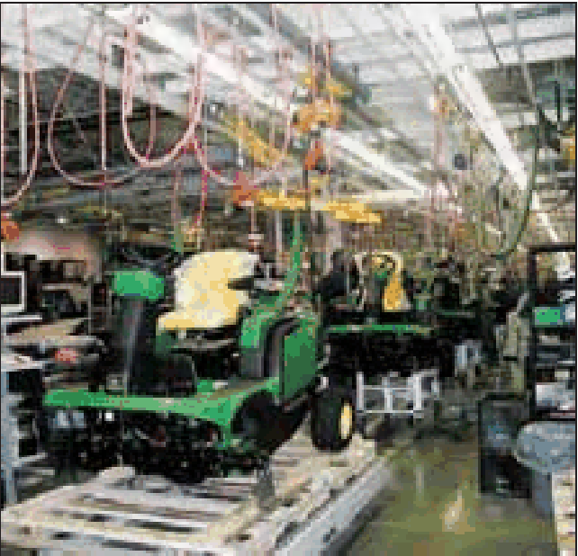
Ejemplo: Estrategias Puras
Costos:
Demanda

Slide 16
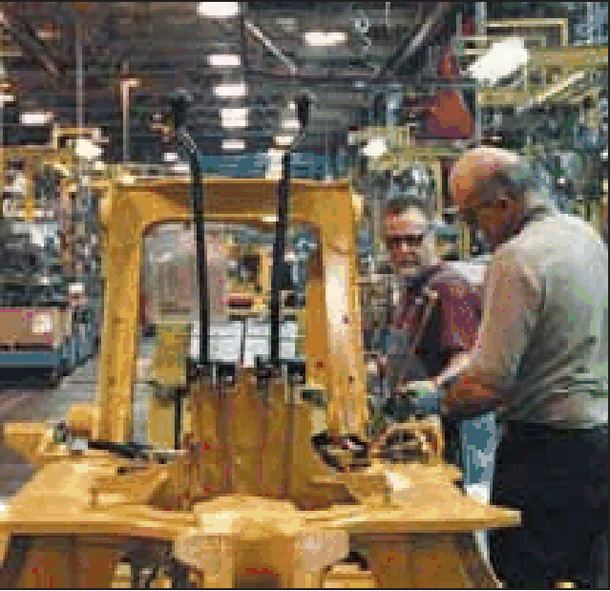
Ejemplo: Estrategias Puras

Slide 17
Ejemplo: Estrategias Puras

Slide 18
Estrategias Mixtas
Combinación simple de Nivel de Producción y Seguir la Demanda
Ejemplo de Políticas:
  No despedir a x% de los empleados
  No sobrepasar en x% el inventario
En algunos casos las industrias detienen su producción durante los períodos de baja demanda, o establecen vacaciones en una fecha específica para todos sus empleados.

Slide 19
Programación Lineal
En nuestro ejemplo:
  W_{t} = Tamaño de la Fuerza de Trabajo en t
  P_{t} =Unidades Producidas en t
  I_{t} =Unidades de Inventario en t
  H_{t} =Número de Trabajadores Contratados en t
  F_{t} = Número de Trabajadores Despedidos en t
Restricciones
  Demanda
  Producción
  Fuerza de Trabajo

Slide 20
Programación Lineal en Nuestro Ejemplo
Función Objetivo

Slide 21
Programación Lineal
Nuestro Problema Aumentado (Horarios Regulares, Horas Extras, Subcontratación)
  R_{t} =Unidades Producidas en Regular en t
  O_{t} =Unidades Producidas en Extra en t
  S_{t} =Unidades Producidas con Subcontratación en t
Restricciones
  Capacidad de Producción
  Sobretiempo:

Slide 22
Programación Lineal
Nuestro Problema Aumentado (Restricciones de Capacidad)
  H_{t}¹ =Costo de las Primeras Contrataciones t
  H_{t}² =Costo de las Contrataciones Restantes t
Función de Costos
Restricciones:
d₂
d₁
H_{t}-F_{t}
f
Ojo: Tienen que ser funciones Convexas

Slide 23
Programación Lineal
Ejemplo de Construcción de Caminos
Parámetros

Slide 24
Programación Lineal
Ejemplo de Construcción de Caminos
Variables

Slide 25
Programación Lineal
Ejemplo de Construcción de Caminos
Restricciones:
  Producción de madera por rodal:
  Área por cortar:

Slide 26
Programación Lineal
Ejemplo de Construcción de Caminos
  Conservación de flujo:
  Flujo puede existir sólo si se construye camino:

Slide 27
Programación Lineal
Ejemplo de Construcción de Caminos
  Naturaleza de las variables:
  Función Objetivo

Slide 28

Planificación Agregada de Servicios
La mayoría de los Servicios no pueden ser Inventariados
La Demanda de los Servicios es más difícil de predecir
La Capacidad en muchos casos es muy difícil de Estimar
La Capacidad de los Servicios debe ser entregada en el momento y lugar apropiados
La fuerza laboral es una de las principales restricciones de capacidad a la hora de ofrecer servicios

Slide 29
Cuándo Es Efectivo el Yield Management?
Cuando la Demanda puede ser segmentada, es decir pueda discriminar entre consumidores
Cuando los Costos Fijos son Altos y los Costos Variables son bajos
Cuando el Inventario es Perecible
Cuando los productos pueden ser vendidos o reservados por adelantado
Cuando la Demanda es Altamente Variable

Slide 30
Problemas del Yield Management
Esquema simple de solución
Tipo de Problema | Tipo de Negocio | Probabilidad de sobreestimar la demanda, P(N<X) | Probabilidad óptima para la demanda C_{u}/(C_{u}+C_{o}) | Descripción de los Costos
Sobreventa (Overbooking) | Hoteles, aerolíneas, restaurantes | N= Número de no cumplidos X= Número de sobreventas | C_{o}=costo de sobreventa C_{u}=costo de subventa | Costo de Reemplazo Pérdidas de Ganancia
Clases de Tarifas | Aerolíneas, trenes de pasajeros, cruceros, hoteles de larga estancia | N= Número de tarifa completa que puedo vender X= Número asientos reservados para pasajeros de tarifa completa | C_{o}=costo de sobreestimar los clientes de tarifa completa C_{u}=costo de subestimar los clientes de tarifa completa | Pérdidas de tarifas completas (Tarifa completa – Tarifa Descontada)
Órdenes de Lotes | Diarios, Floristas, Panaderías | N= Número de ítems que pueden ser vendidos X= Número ítems ordenados | C_{o}=costo de sobreestimar la demanda C_{u}=costo de subestimar la demanda | (Costos – valor residual) Pérdida de Ganancias

Slide 31
Ejemplo Simple: Sobreventa en Hoteles
De la estadística del hotel se tiene:
No Cumplidos (Sin Presentación) | Probabilidad | P(N<X)
0 | 0.15 | 0.00
1 | 0.25 | 0.15
2 | 0.30 | 0.40
3 | 0.30 | 0.70

Slide 32

Yield Management
Otro Enfoque: Manejo Estratégico del Precio y Duración
Precio
Fijo
Variable
Predecible
Cuadrante 1:
Películas
Estadios
Centros de Convenciones
Cuadrante 2:
Hoteles
Aerolíneas
Renta Cars
Cruceros
Duración
Impredecible
Cuadrante 3:
Restoranes
Canchas
Servicios de Teleco
Cuadrante 4:
Hospitales
Servicios de Cuidado Continuo

